Slide 1


SHOPEE
Shopee电商平台实训课程
任务二
Shopee平台卖家端功能介绍

Slide 2
教学目标
知识目标
Knowledge goals
1.熟悉shopee平台的卖家端功能。
技能目标
skill goals
1.能够对各个板块的内容有初步的了解，
为接下来的Shopee平台运营打下基础。

Slide 3


任务导入
本次任务预计时间
10min
吴总是一家服装实体店的老板，多年来业务遍及全国，由于经营状况良好，有意扩大经营规模，经过深思熟虑，吴总决定入驻Shopee跨境电商平台，并让A职业技术学院的学生小吴在入驻平台之前，了解Shopee平台是什么？有什么样的功能？

Slide 4
任务分析
本次任务预计时间
10min
Shopee是东南亚及中国台湾地区的电商平台。自2015年在新加坡成立以来，Shopee业务范围辐射新加坡、马来西亚、菲律宾、泰国、越南、巴西等10余个市场。
Shopee是东南亚发展最快的电商平台，是国货出海东南亚首选平台。接下来，小吴需要对Shopee平台的功能有一个基础的了解。

Slide 5
任务属性
1
岗位属性
·本任务可以培养跨境电商运营专员岗位的电子商务平台使用能力。
Job attributes
课程属性
·本任务适用于《跨境电子商务（530702）》专业—《跨境电子商务基础》课程。
·本任务适用于《跨境电子商务（530702）》专业—《跨境电商运营》课程。
2
Course attributes
TikTok
赛项属性
·本任务有助于《全国职业院校技能大赛-ZZ020电子商务运营赛项》
模块一：网店开设装修－任务1：网店规划与注册的学习。
3
Event attributes
任务属性
职业考试
·本任务有助于《电子商务师五级》职业考试的学习。
4
Vocational Examination
Task
Properties
实训任务
·本任务属于实训任务，学习结束后将进行实操训练。
5
Simulation Tasks

Slide 6
SHOPEE
任务实施
01
02
卖家中心首页
卖家中心工具栏
Seller Central
Seller Central
toolbar

Slide 7


01
卖家中心首页
Seller Central

Slide 8
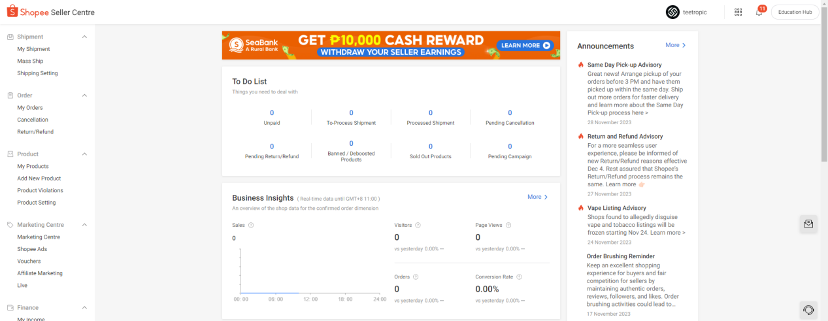
步骤一 卖家中心首页
1【首页介绍】
在导航页输入注册区域的卖家登录网址，输入账号密码后可跳转卖家中心。卖家中心整体界面如下图。其中包括：

Slide 9
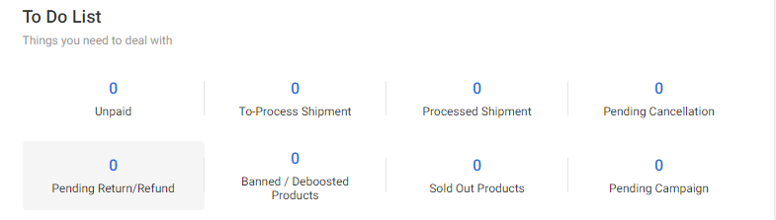
步骤一 卖家中心首页
2【待办清单（To do list）】
显示卖家的待办事项，包括待出货、待退货/退款、待取消订单以及已禁止商品、已售出商品的信息。如图所示：

Slide 10
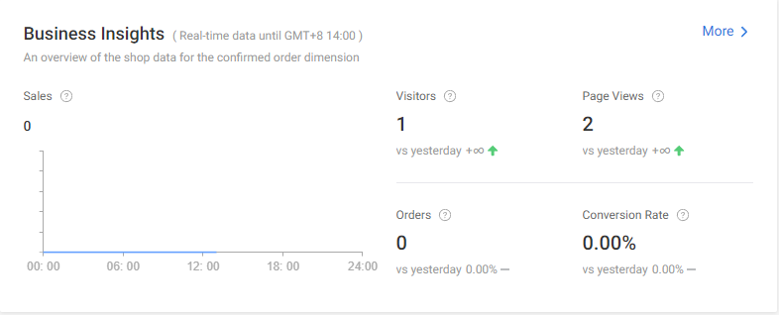
步骤一 卖家中心首页
3【商业分析（Business Insights）】
显示已确定订单方面的店铺数据，如图所示：
①访客数
②浏览量
24小时销售折线图
③订单
④转化率

Slide 11

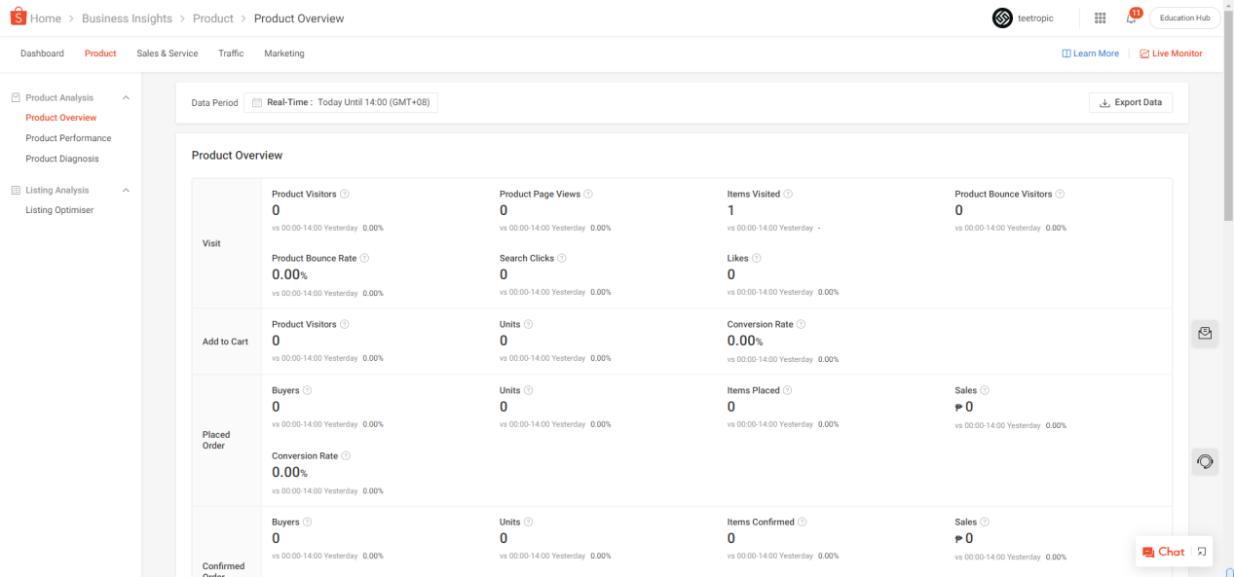
步骤一 卖家中心首页
3【商业分析（Business Insights）】
点击右上角【更多（More）】，进入【商业分析（Business Insights）】界面，将展示商品订单量、买家数、销售额、转化率、访客数等指标数据具体销售数据。

Slide 12
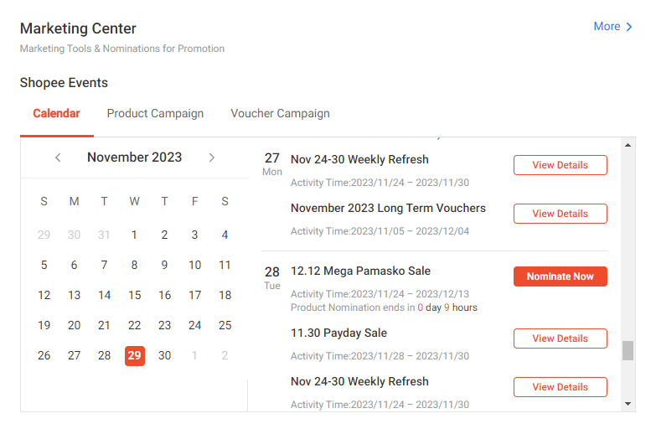
步骤一 卖家中心首页
4【我的行销活动（Marketing Center）】
显示近期可参加的商品行销活动，包括商品活动和优惠券活动。具体界面如图所示：
②商品活动
③优惠券活动
①日历
活动标题
活动时间

Slide 13
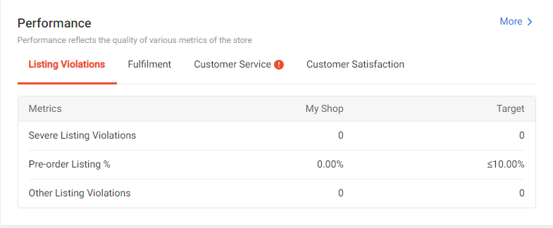
步骤一 卖家中心首页
5【表现（Performance）】
反映商店各种指标质量。包括违反上架规范、订单完成率、客服和买家满意度等。

Slide 14
02
卖家中心工具栏
Seller Central toolbar

Slide 15
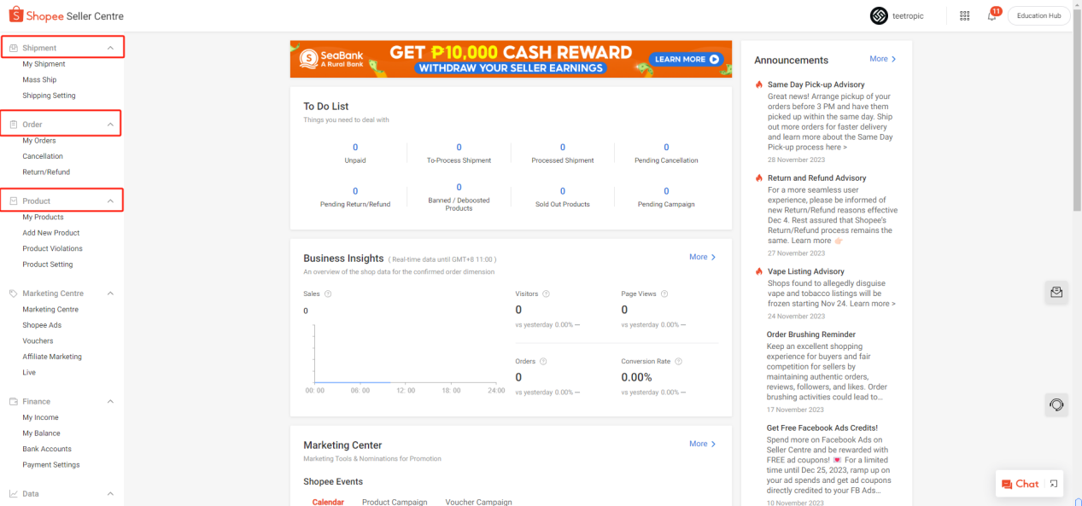
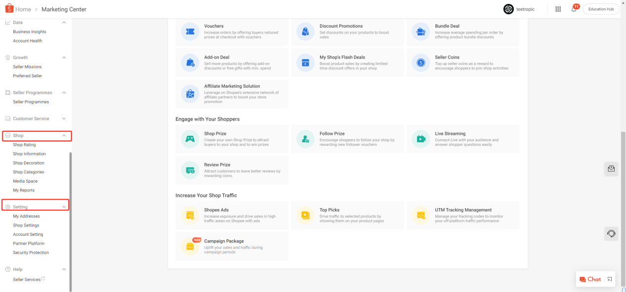
步骤二 卖家中心工具栏
1【工具栏介绍】
①出货
②订单
③商品
④商店
⑤设置

Slide 16
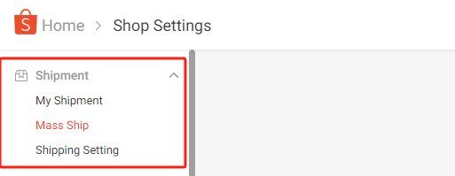
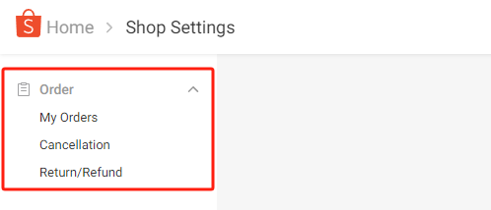
步骤二 卖家中心工具栏
①【出货（Shipment）】
出货板块包含【我的物流】、【批次出货】、【物流设置】，在该板块可选择物流渠道，生成物流订单，查看订单状态。
②【订单（Order）】
查看已售订单基本信息，包括付款情况、物流、退换货等。
①
②

Slide 17
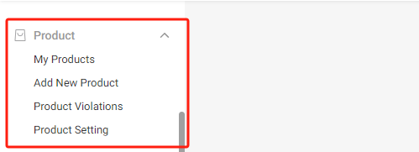
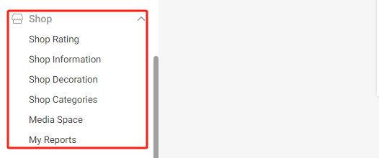
步骤二 卖家中心工具栏
③【商品（Product）】
【商品】板块包含【我的商品】、【添加商品】、【我的违规】3个选项。在该板块中可对店铺的产品进行上新、管理店铺产品的销量等。
④【商店（Shop）】
③
商店板块包括商店装饰、分类、介绍、评价等有关设定。
④

Slide 18
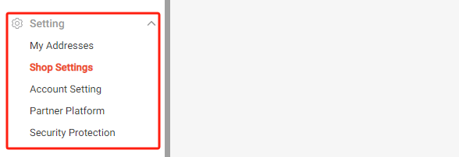
步骤二 卖家中心工具栏
⑤【设置（Setting）】
进行收退货地址设置、聊天设置、基本信息设置、通知设置等基础信息设置。
⑤

Slide 19
任务实训
请同学们打开实训平台，熟悉了解工具栏的内容及每个工具的功能。

Slide 20
SHOPEE
Shopee电商平台实训课程
恭喜你
完成本任务的学习
Congratulations to you

